Slide 1
현장연구
2026-07-07
Shin JaeHo

Slide 2
Web-data

Slide 3

web-data
web-data
Web-data를 학습을 위해, B-300서버 스토리지로 이동 (28TB)
Action real (gr00t style-lerobotv2.0+modality.json)
galaxea
226 tasks
22,515 episodes, 536.7 hours
2.8TB
동영상 해상도 1280$×$720
15fps 통일
Dexora
206 tasks (airbot 4 + dexora 202)
19,680 episodes, 73.6 hours
224GB
20 fps 통일

Slide 4
web-data
web-data
Web-data를 학습을 위해, B-300서버 스토리지로 이동 (28TB)
Action real (gr00t style-lerobotv2.0+modality.json)
open_x_embodiment (droid 포함)
31 types
Kuka, panda, …
959,560 episodes, 1,672 hours
589GB
2~30fps 혼합
Egodex
6 part (train 5, test 1)
318,082 episodes, 732.5hours
30fps 통일

Slide 5
web-data
web-data
Web-data를 학습을 위해, B-300서버 스토리지로 이동 (28TB)
Action real (gr00t style-lerobotv2.0+modality.json)
unitree WBT dataset (G1 전신)
15tasks (task 중복 있음)
4,856episodes, 34.26hours
200GB
30fps
Unitree g1 dataset - old (G1 상체만, 일부는 전신)
올해초에 51task에 대해 다운 받았었음
다운 당시 50%정도가 비디오 idx가 잘못 저장되어 다운되어 처리함
현재 추가된 데이터가 있어서, 비디오처리를 포함해서 다운 후 업로드예정

Slide 6
web-data
web-data
Web-data를 학습을 위해, B-300서버 스토리지로 이동 (28TB)
Action real (gr00t style-lerobotv2.0+modality.json)
XRZero-G0
https://huggingface.co/datasets/x-square-robot/XRZero-G0-3K
풀버전 공개 안됨 (subset일부가 huggingface에 올라옴)
15 tasks
2,002episodes, 4.3hours
15GB, 30fps

Slide 7
web-data
web-data
Web-data를 학습을 위해, B-300서버 스토리지로 이동 (28TB)
Action real (gr00t style-lerobotv2.0+modality.json)
Humanoid_everyday
G1
247tasks (task 짧음, 3초 ~15초)
4,064episodes, 16.47hours
3.9GB, 30fps
H1
247tasks (task 짧음, 3초~15초)
4,885episodes, 15.37hours
3.7GB, 30fps

Slide 8
web-data
web-data
Web-data를 학습을 위해, B-300서버 스토리지로 이동 (28TB)
Action real (gr00t style-lerobotv2.0+modality.json)
egoexo4d
egoexo4d_egopose_body17
8 tasks
834episodes, 1.67hours
5.84GB, 30fps
egoexo4d_egopose_hand42
4 tasks
250 episodes, 0.26hours
8.6GB, 30fps

Slide 9
web-data
web-data
Web-data를 학습을 위해, B-300서버 스토리지로 이동 (28TB)
Action sim
robocasa365_mimicgen3000
mimicgen 궤적 포함 데이터? mimicgen 궤적만 있는 데이터인지 확인 필요
https://huggingface.co/datasets/DAVIAN-Robotics/robocasa-MG_3000
70,513 episodes, 272.7 hours
101GB
20 fps
robocasa_tabletop
24 tasks, subse도 다운받았는데 중복이어서 삭제 예정
241,450 episodes, 841.3 hours
395GB
20fps 통일

Slide 10
web-data
plan
용량문제로 다운로드 받지 못함
Humanoids-in-the-Wild 500
10TB 원본 데이터셋
학습 용 양식으로 변환 필요 >> 저장공간 부족, 잔여 NAS 스토리지 >> 14TB
AgiBot
AgiBotWorld-Alpha
36 tasks, 595 hours, 9.66TB
AgiBotWorld-Beta
Alpha를 포함하는지 확인 필요
217 tasks, 2976 hours, 48.1TB
AgiBotWorld2026
23tasks, 9.36TB

Slide 11
web-data
plan
VQA dataset
Robointer, Robo2VLM, RoboVQA, Roboafford, erqa, general_vqa, multihopspatial
B300
현재 starvla기반 dp-vla구현에 문제가 있음 >> System2 pretrain 먼저 수행
Multi-dataset학습을 위한, 파일 업로드 중
유철환 박사님께 계정전달 후, VLM pretrain (saber_10k, spatial_temporal_reasoning, sunrgbd)
Nas의 ych데이터셋도 현재 B300으로 옮겨야 함 > Starvla학습용으로 양식 변환 중

Slide 12
web-data
plan
System2는 QwenVL3.5-９B－ｂａｓｅ로 사용
현재 system1결합 방식을 확정 짓지 못함
System2만 pretrain하여 weights를 저장해 두었다가
결합방식확정 후 불러와서 사용하는 식으로 진행해야 함
곧 B300 서버가 초기화되므로, system2 & system1 결합 확정 후 학습은 느림
Simulation
Calvin, RoboTwin, simpler-env 등의 데이터도 수집해서 평가환경 구축?
Robocasa-tabletop 평가환경 설치

Slide 13
dp-vla구현

Slide 14
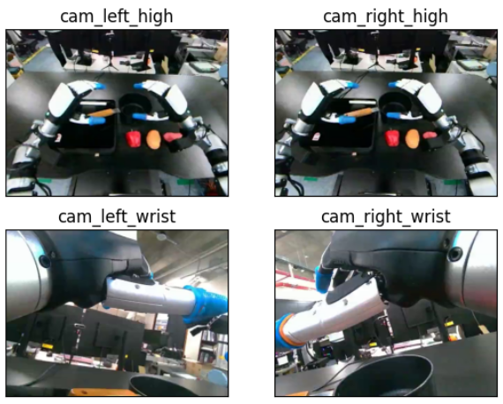
dp-vla구현
DualProcessVLA Architecture
SYSTEM 2
VLM
(Qwen 2.5 VL)
latent
language
SYSTEM 1
FiLM
Vision Encoder
(ResNet18)
Action Expert
(ACT)
action
robot state

Slide 15
dp-vla구현
DualProcessVLA Architecture
SYSTEM 2
VLM
(Qwen 2.5 VL)
latent
language
SYSTEM 1
DinoV3
Action Expert
(ACT)
action
robot state

Slide 16
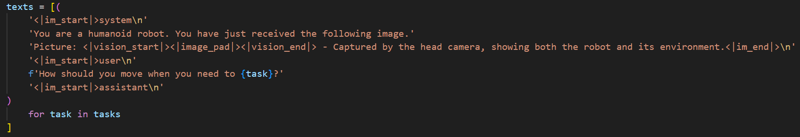
dp-vla구현
System2
Latent
System2 (QwenVL2.5-7B)의 응답 생성 직전 위치(‘\n’)의 hidden state전달
이미지 + prompt정보가 attention을 통해 압축(통합)되어 있음
System2의 정보가 심하게 압축되어 손실되었을 수 있음
gr00t의 경우, 모든 위치의 hidden state를 전달함
Libero와 원장 시연 g1 데이터의 경우 cosine similarity비교 시 대부분 95% 이상
Latent 추출방식의 개선 필요

Slide 17
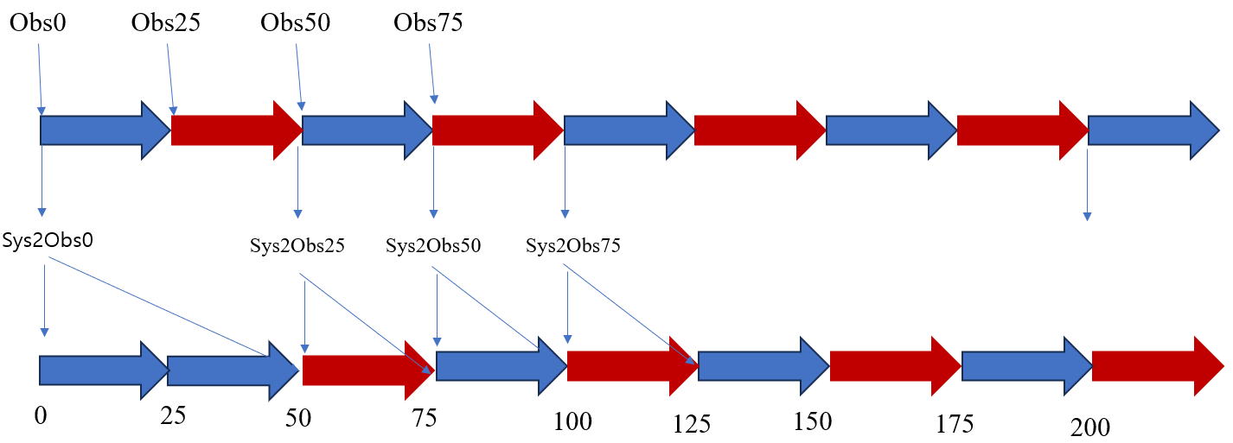
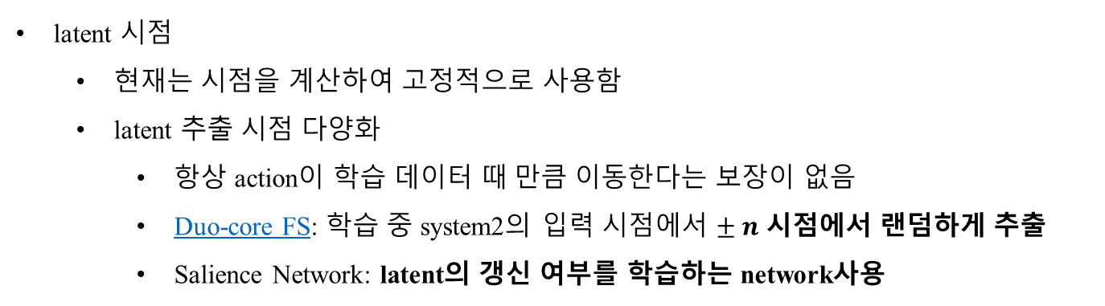
dp-vla구현
System2
latent 시점
현재는 시점을 계산하여 고정적으로 사용함
latent 추출 시점 다양화
항상 action이 학습 데이터 때 만큼 이동한다는 보장이 없음
Duo-core FS: 학습 중 system2의 입력 시점에서 $± n$ 시점에서 랜덤하게 추출
Salience Network: latent의 갱신 여부를 학습하는 network사용

Slide 18
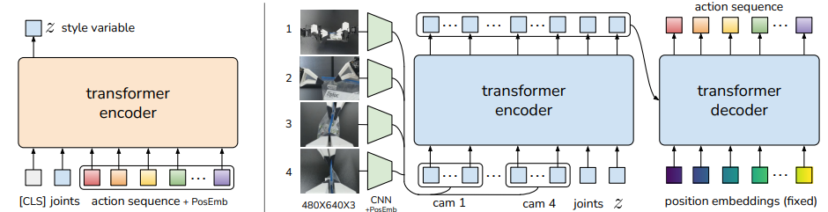
dp-vla구현
System1
System2
System2의 latent 출력을 ACT Policy의 action decoder의 transformer encoder로 전달
System1의 구조를 변경할 필요 있음 >> flow matching base

Slide 19
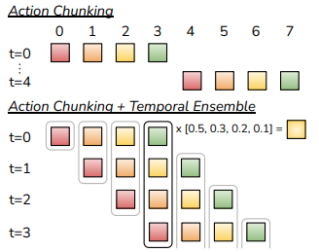
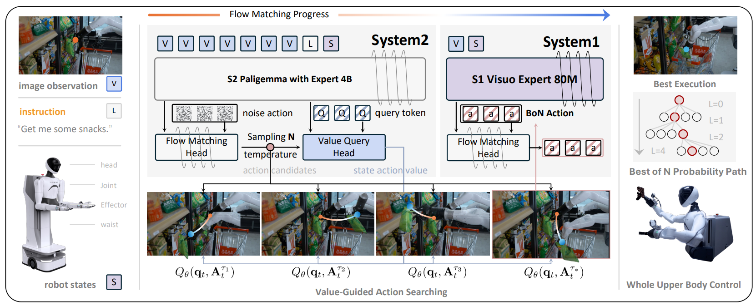
dp-vla구현
System1
dp-vla의 구조는 system1이 매 step예측을 수행하며, 반응성이 좋아야 함
현재 대부분의 action expert들은 chunk 단위로 예측을 수행
매 스텝 생성되는 action chunk들을 temporal ensemble 사용하여 처리
HUME
노이즈 제거 중 생성된 action chunk들의 점수를 매겨 action chunk를 선택함(RL)
뽑힌 action들의 점수를 매겨 하나만 사용하게?

Slide 20
dp-vla 구현
Training method
이전 학습 방식
latent를 미리 추출
데이터셋에 대한 latent의 정규화 값 알 수 있음
학습하는 데이터셋에 대한 모든 latent를 추출해야 함
System2를 freeze하는 가정에서 사용
시간 & 용량적으로 비효율적
현재 구현 중인 방식
latent를 학습 중 추출
데이터셋에 대한 latent의 정규화 값 알 수 없음
System2를 trainable하게 사용 가능함 <<

Slide 21
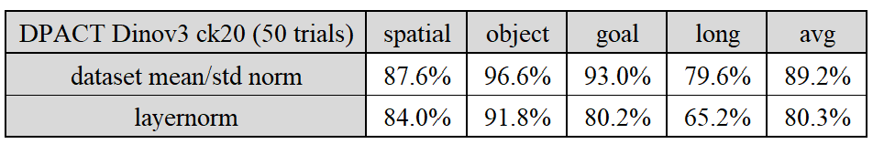
dp-vla 구현
Training method
이전 학습 방식
latent를 dimension 별로 mean/std 정규화 하여 전달
데이터셋의 통계값 사용
현재 구현 중인 방식
latent를 layer norm을 수행하여 전달
하나의 latent안에서 통계치 계산해서 정규화
Libero에서 확인 시, layernorm 모델에서 성능이 크게 감소하였음
정규화 없이 raw 그대로 전달하도록 수정 후, 현재 학습 중

Slide 22
dp-vla 구현
Structure
System2와 System1이 비동기적으로 동작해야 됨
System2와 System1을 어떤 방식으로 연결
Pi0 style (qwen-vla, molmoact2, psi0, …)
System2와 system1을 layer단위에서 결합하여, self-attention하게 사용
Groot style
System2에서 나오는 토큰들을 모두 사용
현재 style유지 (1개 토큰)
프롬프트 처리 후 응답 직전의 토큰을 추출하여 사용
현재 style 변형
프롬프트 처리 후 응답 직전의 여러 토큰을 추출하여 사용
e.g) 4개: ‘?’, ‘<|im_start|>’, ‘assistant’, ‘\n’
응답을 생성하도록 한 뒤, 생성되는 토큰 사용
Qwen이 매번 비슷한 응답을 내보내는지 등

Slide 23
dp-vla 구현
Structure
System2
QwenVL3.5-4B
Prompt (기존 추출 방식 확장버전, 마지막 8개 사용)
<|im_start|>system\n
You are a single-arm gripper-type robot. You have just received the following images from two cameras.<|im_end|>\n
<|im_start|>user\n
Picture 1: <|vision_start|><|image_pad|>×64<|vision_end|> - Captured by the camera positioned directly above the robot. Picture 2: <|vision_start|><|image_pad|>×64<|vision_end|> - Captured by the wrist-mounted camera. How should you move when you need to {task}?<|im_end|> \n
<|im_start|>assistant\n
<think> \n\n
</think> \n\n

Slide 24
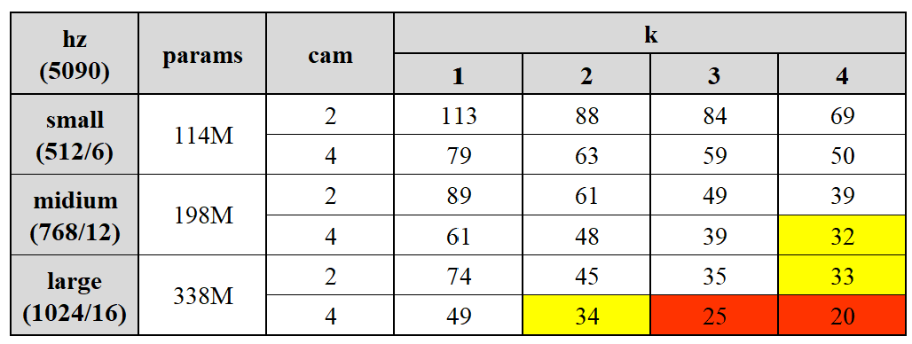
dp-vla 구현
Structure
System1
base DiT 변형
Dinov3-base + Transformer Decoder layer
Self-attention: state token(1) + noise token(20, 100)
Cross-attention: vision token(392, 784) + latent token(8) + state token(1)
Denoising 횟수(medium: 2, large: 1)

Slide 25
Thank You

